Slide 1
Her er gjengen vår
Kollenhopp fra Rekrutt til Veteran

Slide 2
Litt historie
1991 Oppstart Elite Hopp- og kombinert
1993 Oppstart aldersbestemte klasser 12-16 år
1996 Marikollen hoppteam går inn i Kollenhopp
2002 Starter samarbeid med Wang Toppidrett i Oslo. Utøvere fra Kollenhopp tar videregående utdanning ved skolen der, og får sportslig oppfølging på basislinjen
2010 Kollenhopp svært nærme konkurs
2010 Det etableres egen Hopp- og kombinert linje ved Wang Toppidrett i Oslo
2011 Deler av driften av hoppbakkene blir lagt ut på anbud. Kollenhopp vinner anbudet.
2013 Oppstart av Kollenhopp rekrutt
2016 Kollenhopp rekrutt tar av
2020 Formelt samarbeid med Wang Ung
2020 Oppstart av Kollenhopp Masters

Slide 3
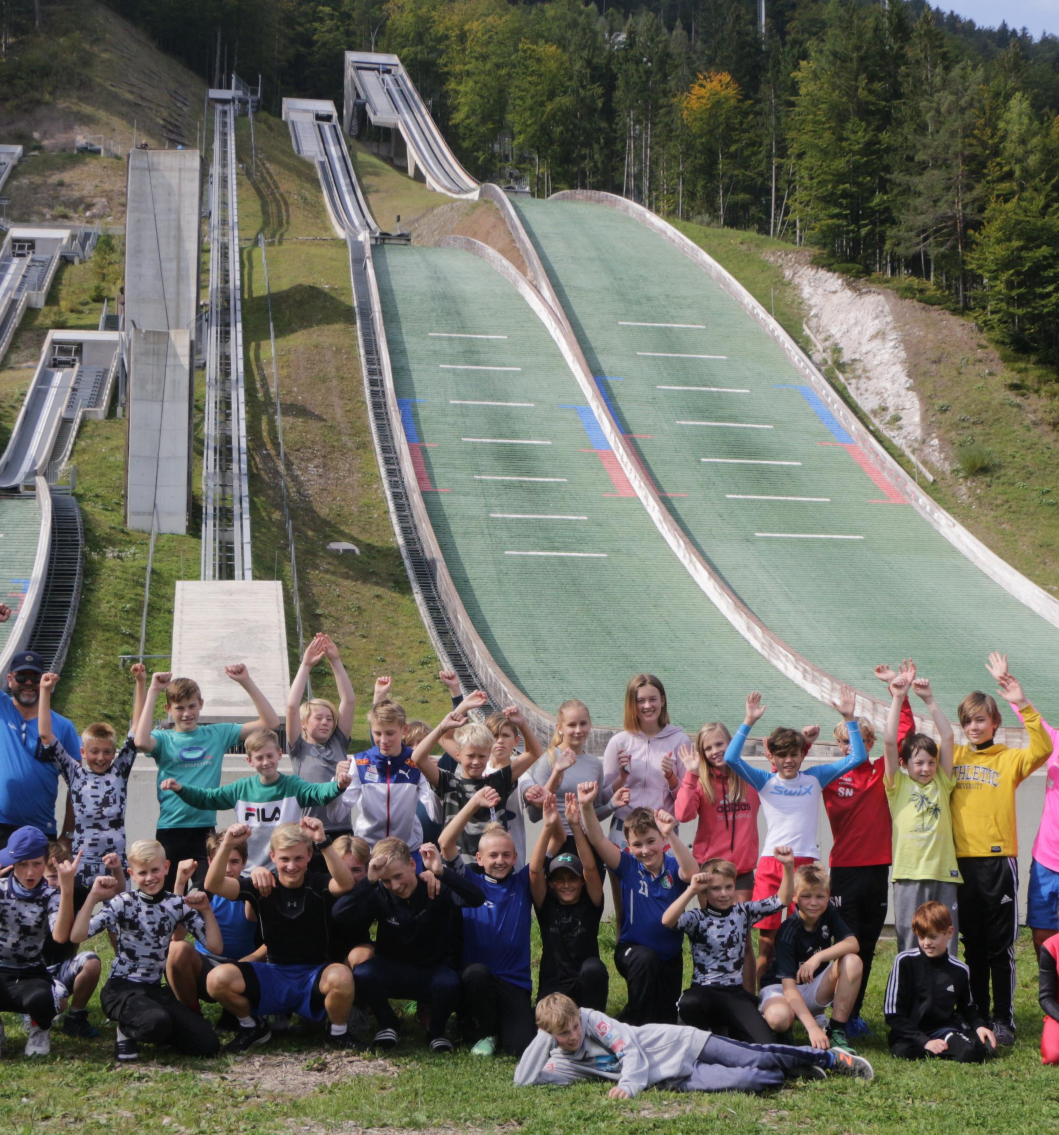
Kollenhopp Ung
Gruppe fra 12-16 år
3 treninger pr uke
Vi vil at alle skal drive med kombinert til de er 16 år
Årshjul for Kollenhopp Ung
Oppstart i Mai
Hopping på plast,
Rulleskøyter/Rulleski
Storsamling i slutten av Juni
Vi trener mai-juni og aug-mars
Lokal helgesamling i aug
Tur i September/Oktober Planica eller Knyken
GliCamp i Hemsedal i November
Snøsamling i Desember
Mye skileik på vinteren
Slag i slag med renn og samlinger gjennom vinteren
5 trenere hvor alle er tidligere aktive i Kollenhopp
Alle blir sett og få slutter

Slide 4
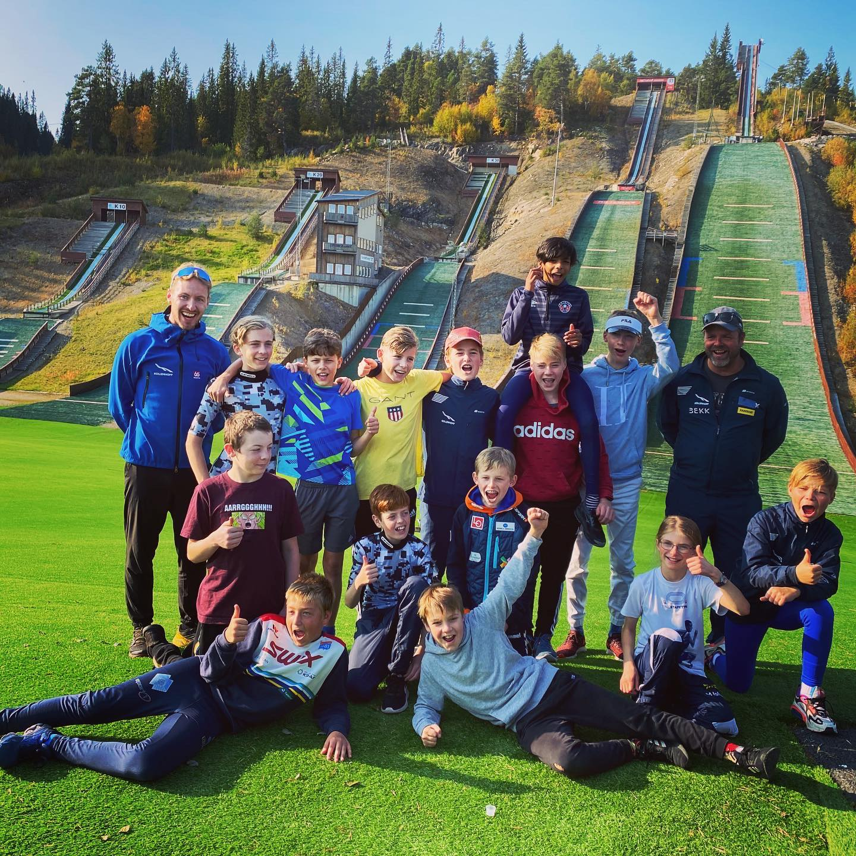
Samling Planica eller Knyken
Spiller ingen rolle hvor man drar. Utbytte for utøverne er det samme.
3 hoppøkter per dag.
Forskjellig fokus pr hoppøkt. Nedlsag, Flight, Inntak og bue, Symetri, En hoppøkt kan brukes til kjøre midt i sporet
Konkurranser:
Unlock the hils.
Lagkonk hvor utøverne trener hverandre, hoppmammaer er dommere.
Hopp over K med lavest mulig fart. 6 omganger. Hopper du kortere enn K så må du opp på farta, hopper du lengre må du ned. Den som ender på laveste bom vinner. Er det likt er det lengden i siste hoppet som teller.
X-faktor (Som ikke har med skihopping å gjøre) Finn gruppas talent og fremfør det foran publikum.

Slide 5
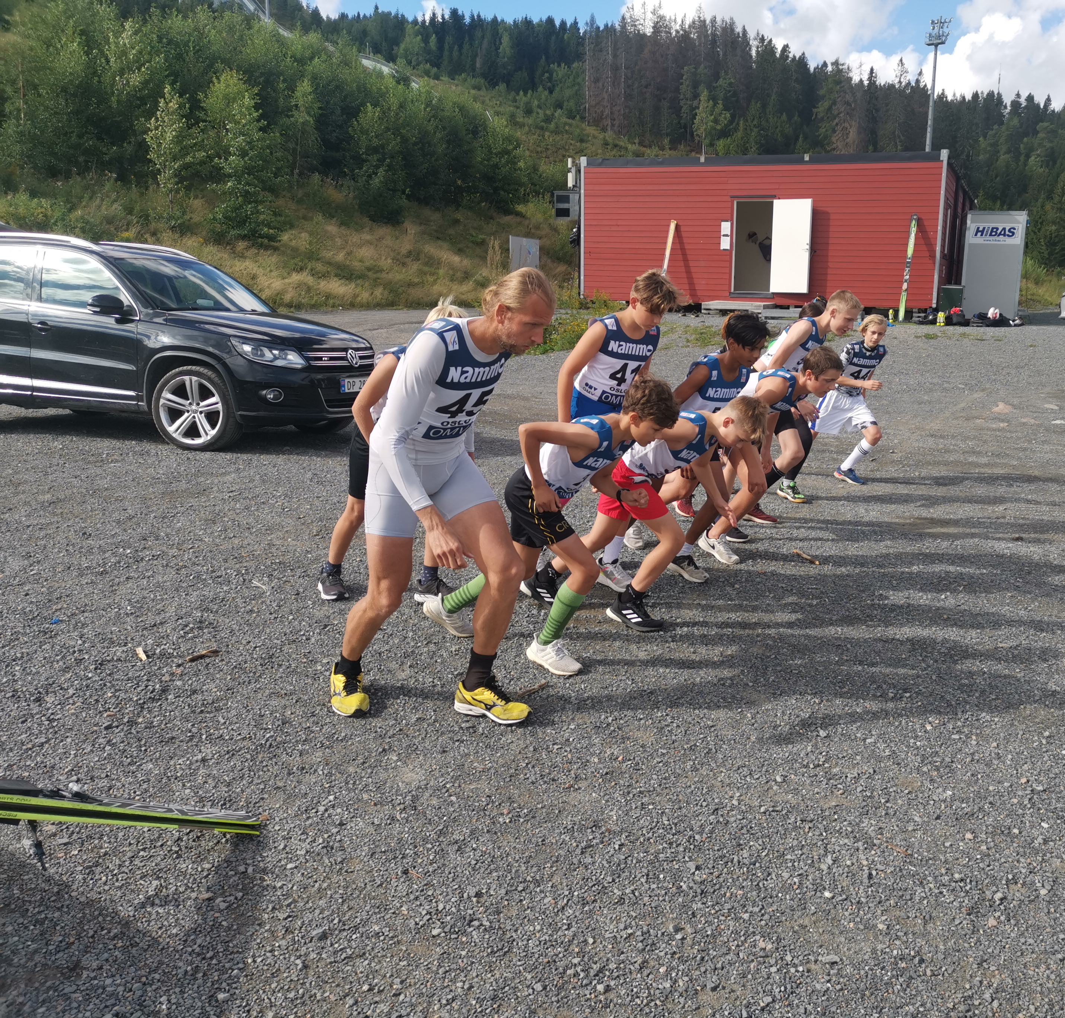
SeptemberCup
Hopprenn i all 4 bakker hver onsdag i september, åpent for alle også foreldre
Fri hopping i bakker det ikke er renn i
Gratis påmelding i hoppbakken
Hopper ikke i nummerrekkefølge
Enkle regler. 1 bonusmeter for stående hopp. 3-5 bonusmetere for nedslag
Funfacts ved påmelding. Speakerjobben blir mye mer morsom og bedre
Fellesstart og terrengløp etterpå. Gjerne med innlagt svømmetur
En starter, en dommer og en speaker kan arrangere et slikt kombinertrenn.

Slide 6
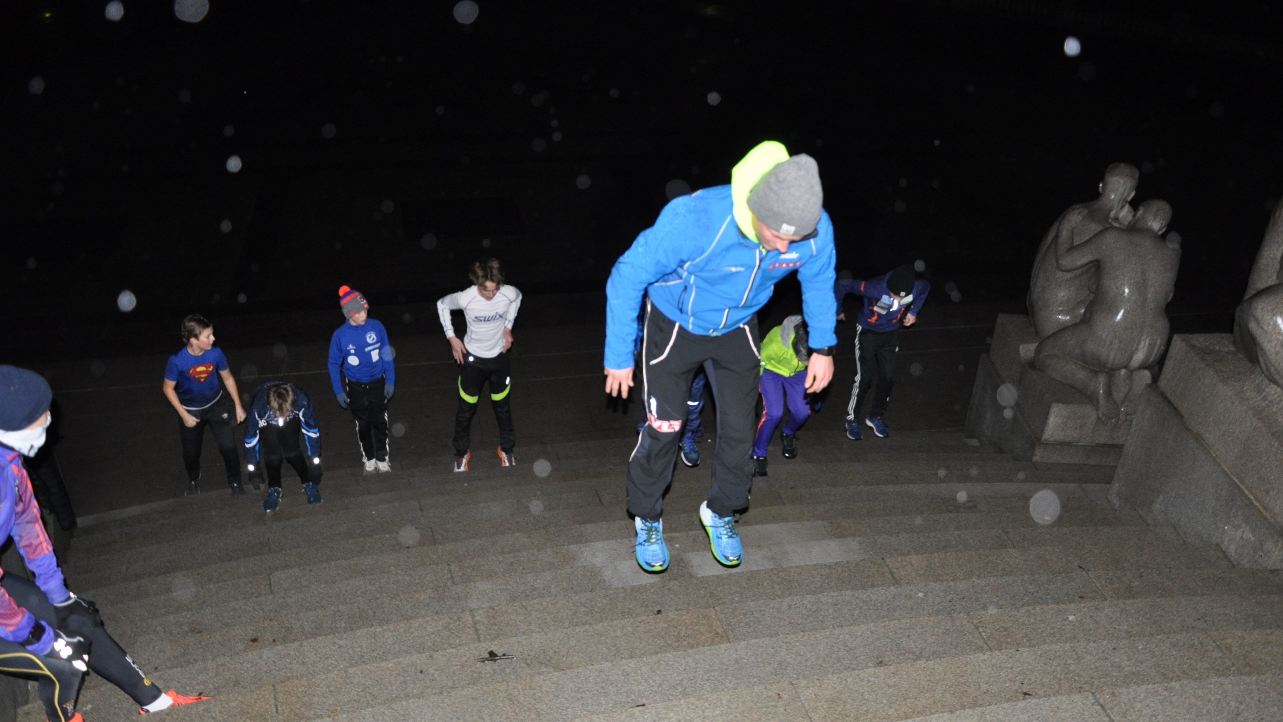
Fysisk trening
Hovedsakelig i mellomsesongen mellom plast og snø
Klassiske trappeøkter i Frognerparken
Innetrening på Readyhuset når det ikke er korona. I år har vi trent på sletta i Midtstubakken og miniskiøkter i Midtstulia
Det er per nå ikke lov og trene innendørs i Oslo.
Våre 15 og 16 åringer får en fysisk trening pr uke Wang året igjennom
Fysisk basis trening og hopp spesifikk trening for de som går på Wang Ung

Slide 7
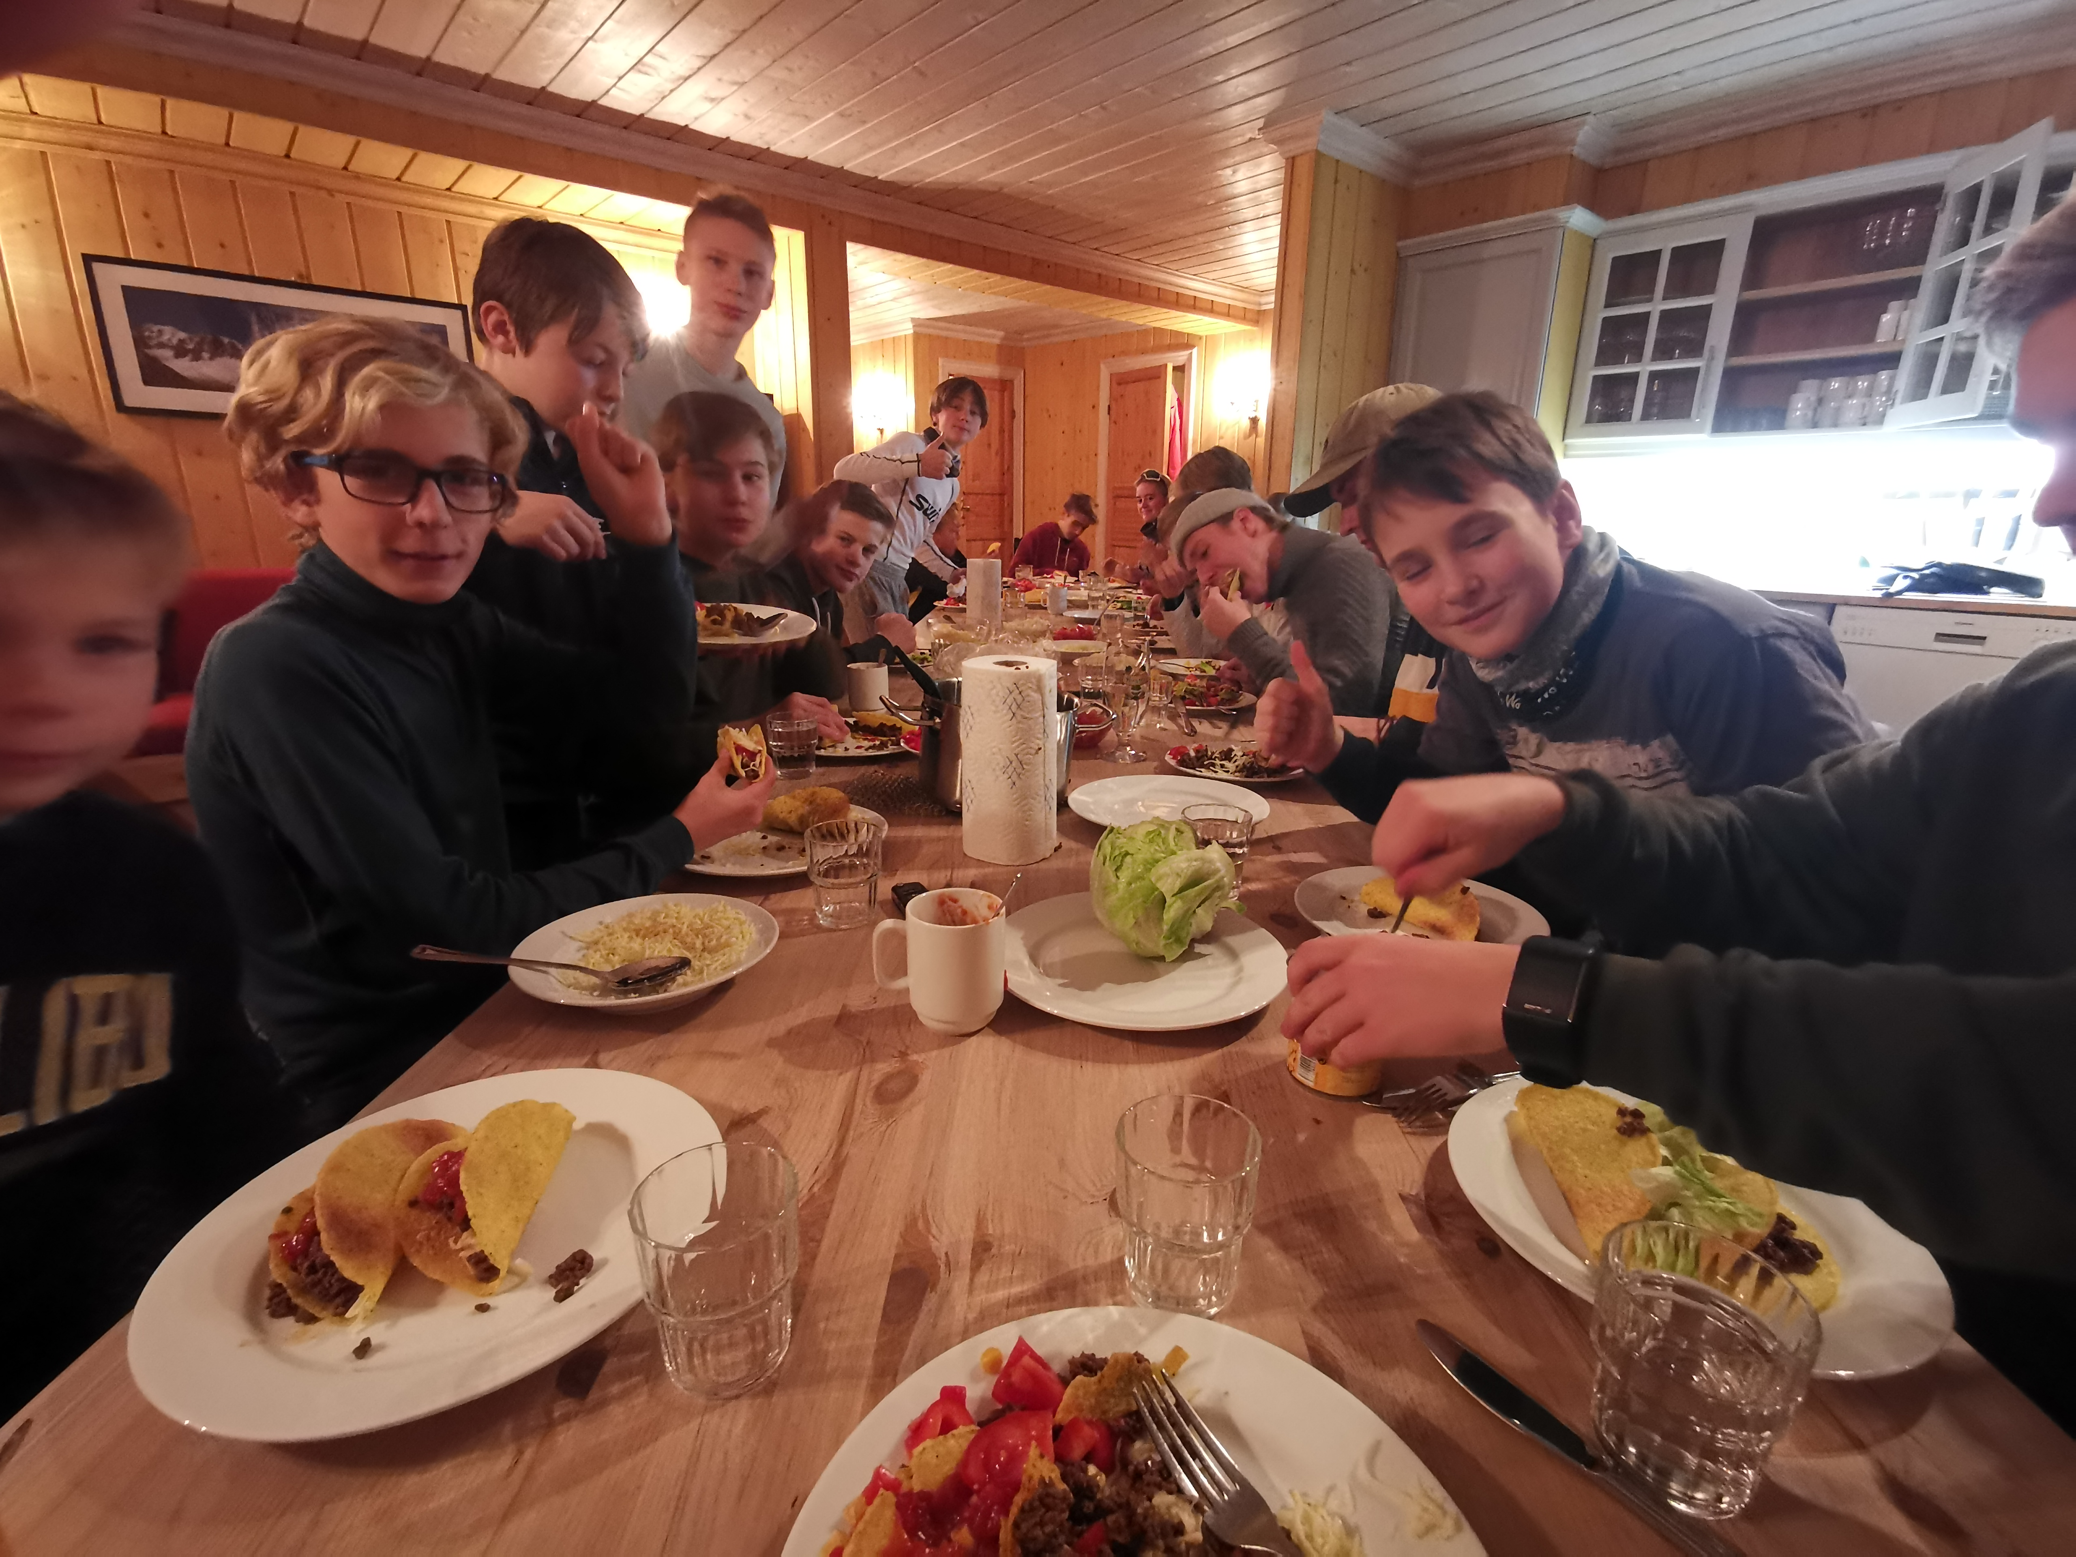
GliCamp Hemsedal
Foreldreløs tur
Alle må klare seg selv, re opp seng, vaske opp, lage mat…
Gjør så mye som mulig på ski, miniski, alpint ski og langrennsski. Er forholden gode, også hopputsyr.
Full aktivitet fra 0700-2200.
Slitne og lykkelige utøvere kommer hjem søndag

Slide 8
Her er gjengen vår
Kollenhopp fra Rekrutt til Veteran

